Slide 1

Concepts Logistiques dans le Commerce International
Auteur : Pascal RAFIN

Slide 2

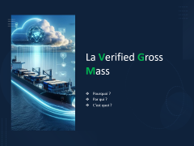
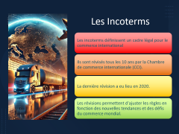
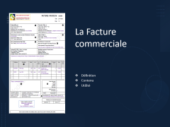

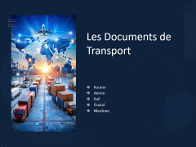
Les points essentiels

Slide 3


Le commerce International
Le commerce international désigne l'échange de biens et de services entre les nations. Bien qu'il existe depuis des siècles, comme en témoigne la route de la soie, ce type d'échange connaît un regain d'activité grâce à la mondialisation économique.
Il existe un cadre légal pour les opérations de commerce international, notamment établi par les incoterms de la Chambre de commerce internationale.
Selon les données de la Banque mondiale, en 2019, le volume mondial total des exportations de biens et de services s'élevait à 24 795 milliards de dollars, tandis que le volume total des importations atteignait 24 312 milliards de dollars.

Slide 4

Les Incoterms
Les incoterms définissent un cadre légal pour le commerce international
Ils sont révisés tous les 10 ans par la Chambre de commerce internationale (CCI).
La dernière révision a eu lieu en 2020.
Les révisions permettent d'ajuster les règles en fonction des nouvelles tendances et des défis du commerce mondial.

Slide 6

Incoterms 2020
Pour les modes de transport multimodaux :
EXW (Ex Works) : Le vendeur met les marchandises conditionnées à disposition dans ses locaux, tandis que l'acheteur assume tous les coûts et risques liés au transport.
FCA (Free Carrier) : Le vendeur remet les marchandises à un transporteur désigné par l'acheteur.
CPT (Carriage Paid To) : Le vendeur prend en charge les frais de transport jusqu'au lieu de destination convenu, après quoi l'acheteur supporte les risques dès que la livraison a eu lieu au transporteur.
CIP (Carriage and Insurance Paid To) : Le vendeur couvre non seulement les frais de transport, mais aussi l'assurance jusqu'au lieu de destination convenu, l'acheteur étant responsable des risques après la remise au transporteur.
DAP (Delivered At Place) : Le vendeur livre les marchandises à un endroit convenu, et l'acheteur assume les risques après cette livraison.
DPU (Delivered at Place Unloaded) : Le vendeur livre les marchandises à un endroit convenu et s'occupe du déchargement. Les risques incombent à l'acheteur dès la fin du déchargement.
DDP (Delivered Duty Paid) : Le vendeur prend en charge tous les coûts et risques jusqu'à ce que les marchandises soient livrées à l'acheteur, y compris les frais de douane.

Slide 7
Incoterms 2020
Pour le transport maritime et fluvial, les Incoterms particuliers comprennent :
FAS (Free Alongside Ship) : Le vendeur livre les marchandises le long du navire, l'acheteur assumant les risques après cette livraison.
FOB (Free On Board) : Le vendeur met les marchandises à bord du navire, après quoi l'acheteur prend en charge les risques.
CFR (Cost and Freight) : Le vendeur paie le transport jusqu'au port de destination, tandis que l'acheteur assume les risques une fois les marchandises à bord du navire.
CIF (Cost, Insurance and Freight) : Le vendeur s'occupe du transport et de l'assurance jusqu'au port de destination, l'acheteur supportant les risques après que les marchandises aient été chargées à bord du navire.

Slide 8

Les Documents de colisage
les bordereaux de colisage,
les listes de colisage.

Slide 9
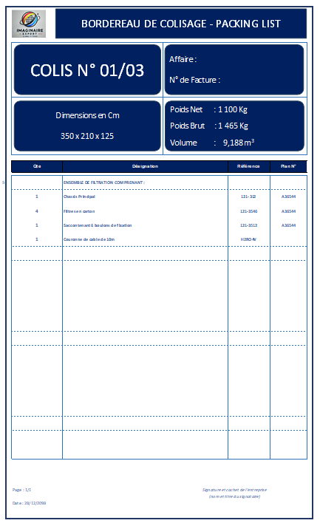
Le bordereau de colisage
Il reflète le contenu exact de ce qui se trouve dans le colis ou la caisse
Qté : Ce sont le nombre de pièces ou de conditionnements qui se trouve dans le colis et peuvent être comptabilisé (Exemple : 1 sac contenant 6 boulons)
Désignation : désigne le contenu, elle peut contenir un titre ( Exemple : ensemble de filtration comprenant)
Référence : C’est la référence que l’on retrouve sur les pièces, cela permet d’identifier une pièce.
Le bordereau de colisage n’a pas de forme prédéfinie, il doit cependant reprendre à minima le N° de colis, les quantités de pièces contenues avec une désignation. Dans le cas ou on n’utilise pas de liste de colisage, nous devrons retrouver les coordonnées de l’ expéditeur, du destinataire et une référence d’affaire

Slide 10
La liste de colisage
Ce document reprend les informations récapitulatives de l’ensembles des colis constituant une expédition. On y retrouve
Les coordonnées de l’ expéditeur et du destinataire
Une référence d’affaire et éventuellement de la facture commerciale
Le nombre total de colis constituant l’expédition
Le résumé du contenu de chaque colis
La liste de colisage n’a pas de forme prédéfinie et n’est pas obligatoire, elle a cependant l’avantage de récapituler l’ensemble des colis d’une expédition.

Slide 11

La Verified Gross Mass
Pourquoi ?
Par qui ?
C’est quoi ?

Slide 12
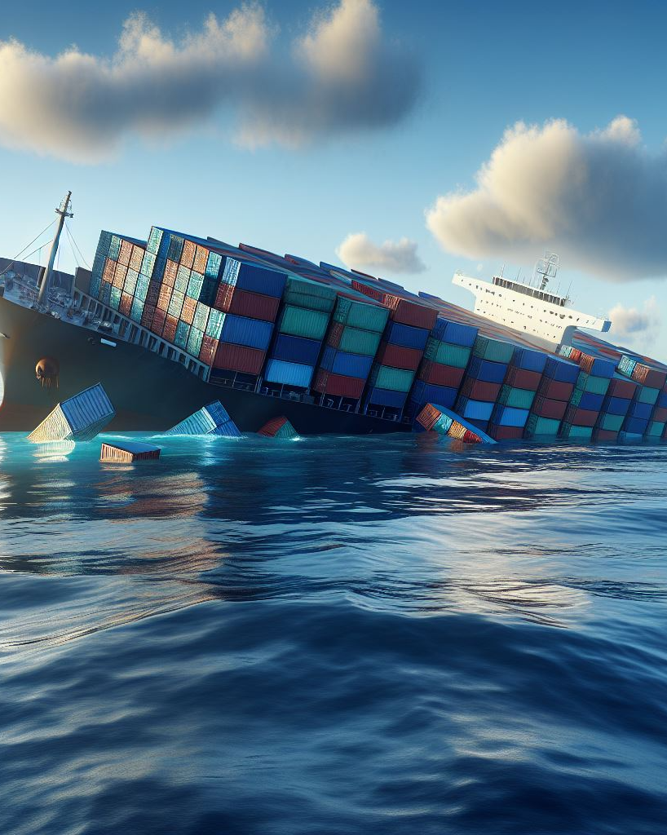
La VGM Pourquoi ?
Avant la VGM, le poids des conteneurs n'était souvent que des estimations qui ont entraîné de nombreuses difficultés logistiques et menaces pour la sécurité, avec de conteneurs trop lourds ou inégalement répartis pouvant avoir causé :
Le chavirement de porte-conteneurs
Dommages aux infrastructures portuaires, défaillance des grues portuaires et surcharge des terminaux de chargement.
Danger pour l'équipage et les travailleurs portuaires

Slide 13

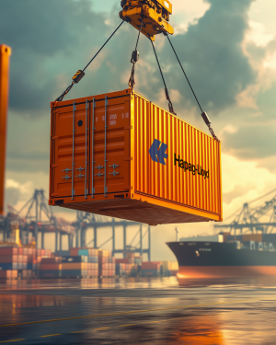
La VGM,
Par qui ?
Depuis le 1er juillet 2016, conformément à la convention internationale SOLAS, c'est le chargeur qui a la responsabilité de déclarer la VGM, et non la société d'empotage ou le commissionnaire.
Cependant, dans la pratique, la société d'empotage fournit les informations au chargeur, qui à son tour transmet le VGM au commissionnaire, lequel se charge ensuite de l'envoyer à la compagnie maritime.
En vertu du droit maritime, le terme "chargeur" fait référence à la personne physique ou morale qui, après avoir établi un contrat d'affrètement, a chargé des colis, des marchandises ou des matériaux à bord d'un navire. Cette opération de chargement est prouvée par l'inscription "Embarqué" présente sur le connaissement.

Slide 14
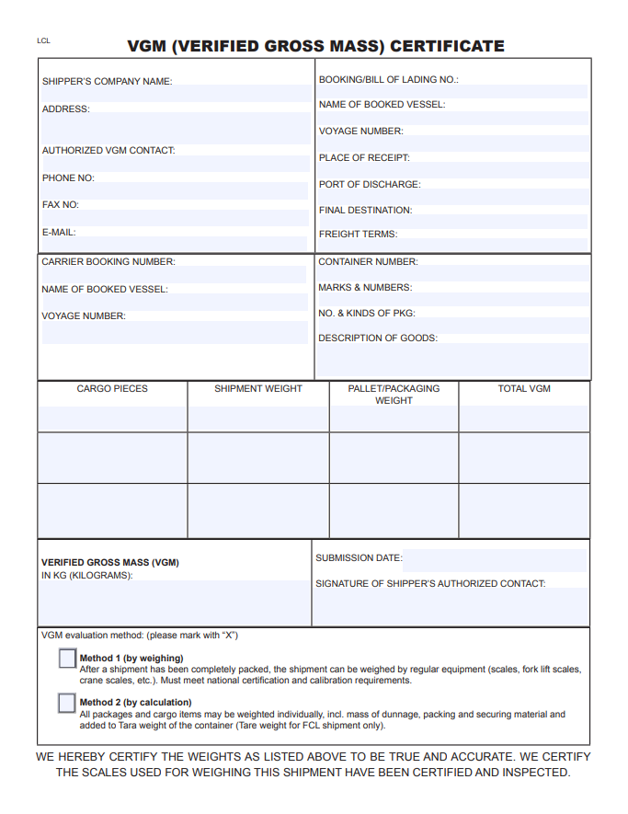
La VGM C’est quoi ?
La VGM
Verified Gross Mass
Masse brute vérifiée en français.
La VGM doit contenir:
Poids Brut des marchandises emballées se trouvant à l'intérieur du conteneur.
Les calages et autres matériaux utilisés pour sécuriser les marchandises dans le conteneur.
La tare du conteneur.
Vos appareils de mesure doivent être vérifiés régulièrement.

Slide 15

Les Documents de Transport
Routier
Aérien
Rail
Fluvial
Maritime

Slide 16

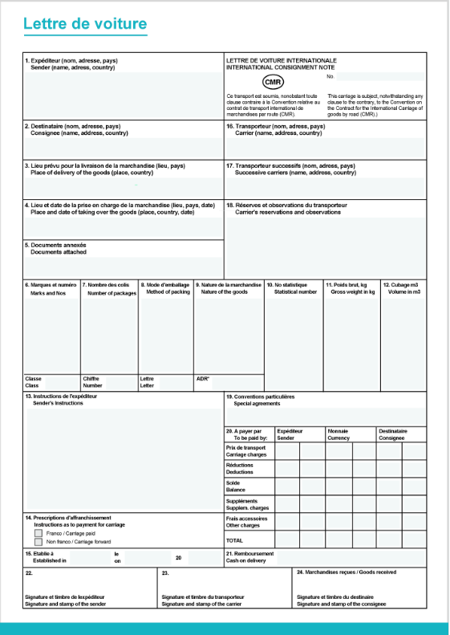
Transport Routier
La lettre de voiture CMR
C’ est un document contractuel qui accompagne le transport international de marchandises par route entre les pays signataires de la convention CMR (1956). Elle sert de preuve du contrat de transport et précise les obligations des parties impliquées : expéditeur, transporteur et destinataire.
Responsabilité en cas de transport sous CMR
Le transporteur est responsable des marchandises depuis leur prise en charge jusqu’à leur livraison au destinataire.
Le transporteur est responsable des pertes et dommages subis par les marchandises, sauf en cas de force majeure, défaut de l’expéditeur ou vice propre de la marchandise.
Une indemnisation est possible si le délai de livraison prévu n’est pas respecté.
Assurance du transport CMR
Indemniser les clients en cas de perte ou de dommage des marchandises.
Couvrir la responsabilité civile du transporteur dans les limites définies par la convention.
Offrir une couverture complémentaire en fonction des besoins spécifiques assurance Ad Valorem pour une couverture supérieure.
La responsabilité du transporteur est limitée selon un calcul basé sur le poids des marchandises perdues ou endommagées (environ 8,33 DTS/kg, soit un droit de tirage spécial du FMI)

Slide 17
LETTRE DE VOITURE
CMR

Slide 18

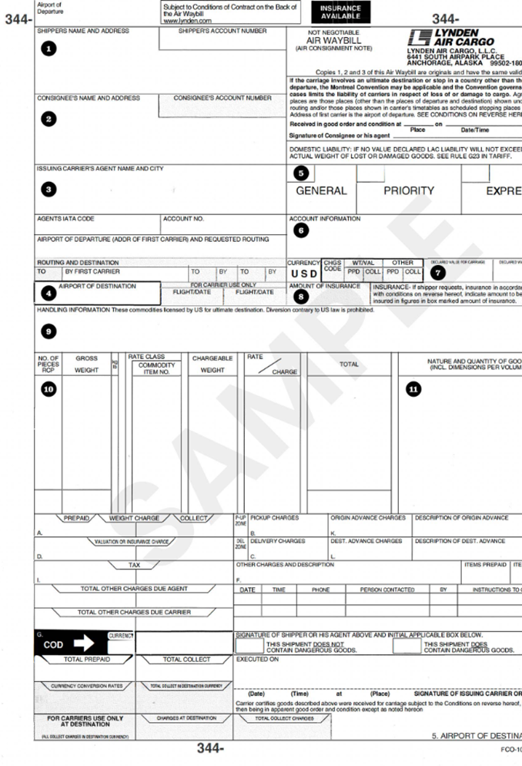
Transport Aérien
La Lettre de Voiture Ferroviaire (CIM) Contrat International de Transport de Marchandises par Chemin de Fer.
C’est un document contractuel établi pour les transports internationaux de marchandises par rail entre les pays signataires de la Convention CIM, faisant partie de la Convention COTIF (Convention relative aux transports internationaux ferroviaires). Elle remplit plusieurs fonctions :
Preuve du contrat de transport entre l'expéditeur et l'opérateur ferroviaire.
Document de suivi et de traçabilité des marchandises transportées.
Document douanier facilitant le transit et les formalités d'import/export.
Justificatif de réception des marchandises par le transporteur ferroviaire.
La lettre de voiture CIM est non négociable, ce qui signifie qu'elle ne représente pas un titre de propriété des marchandises.
Responsabilités en cas de transport ferroviaire
La responsabilité du transporteur ferroviaire est définie par la Convention CIM, qui encadre ses obligations et limites.
Prise en charge et livraison : Le transporteur est responsable des marchandises du moment où il les prend en charge jusqu’à leur livraison au destinataire.
Pertes et avaries : Il est tenu d’indemniser l’expéditeur en cas de perte ou de dommage, sauf en cas de force majeure, faute de l’expéditeur ou vice propre de la marchandise.
Retard de livraison : Le transporteur peut être tenu responsable si un retard entraîne un préjudice pour l’expéditeur ou le destinataire.
Limite d’indemnisation : L’indemnisation pour perte ou dommage est généralement limitée à 17 DTS/kg (Droits de Tirage Spéciaux du FMI), sauf si une valeur déclarée plus élevée est spécifiée dans le contrat.
Assurance du transport ferroviaire
Pour couvrir les risques non entièrement pris en charge par la responsabilité du transporteur, les expéditeurs et opérateurs peuvent souscrire une assurance transport ferroviaire, qui permet de :
Couvrir la valeur réelle des marchandises en cas de perte, vol ou dommage.
Étendre la couverture aux risques non pris en charge par la convention CIM (ex. : catastrophes naturelles, grèves, vandalisme).
Réduire les pertes financières pour l’expéditeur et assurer une compensation rapide.
📌 À noter : L’assurance transport est généralement souscrite séparément et peut être adaptée aux besoins spécifiques de l’expéditeur.

Slide 19
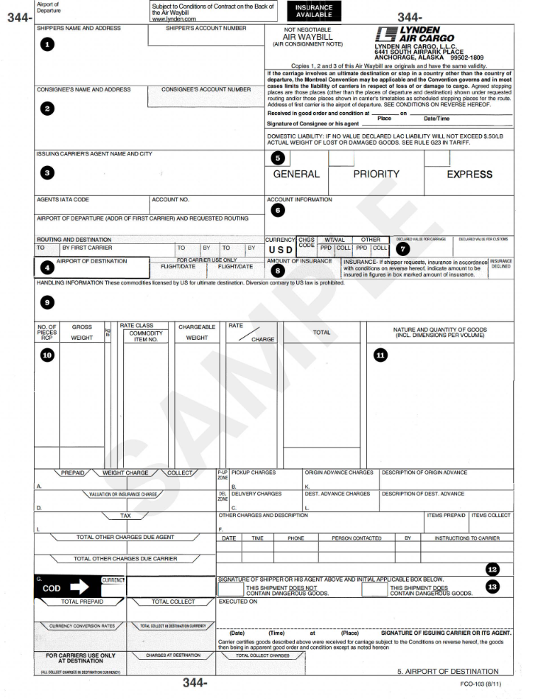
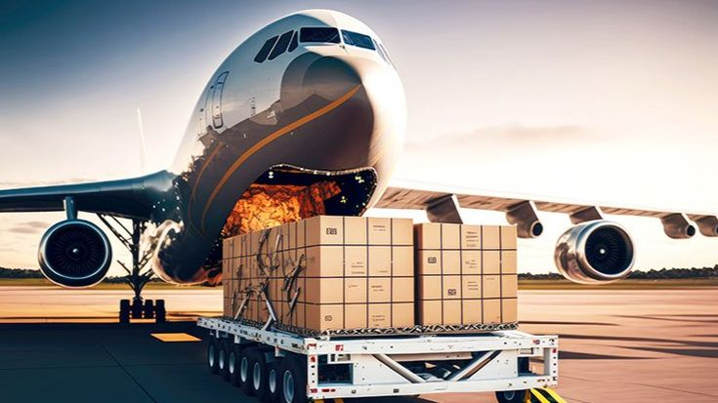
LTA
AWB

Slide 20

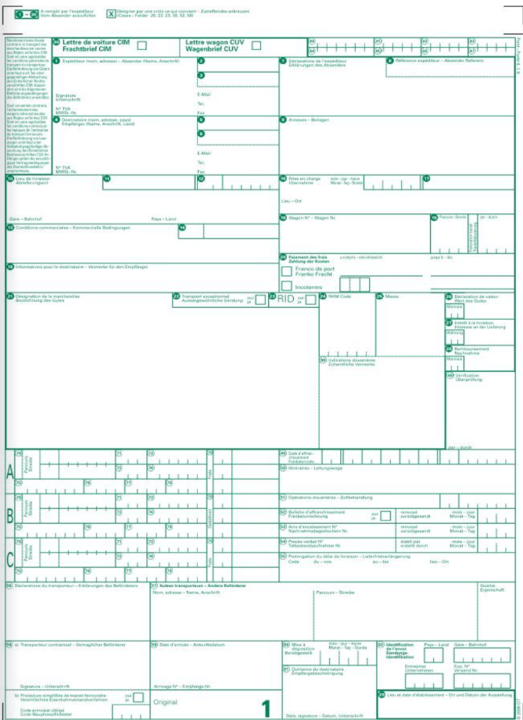
Transport Ferroviaire
La Lettre de Voiture Ferroviaire (CIM) Contrat International de Transport de Marchandises par Chemin de Fer.
C’est un document contractuel établi pour les transports internationaux de marchandises par rail entre les pays signataires de la Convention CIM, faisant partie de la Convention COTIF (Convention relative aux transports internationaux ferroviaires). Elle remplit plusieurs fonctions :
Preuve du contrat de transport entre l'expéditeur et l'opérateur ferroviaire.
Document de suivi et de traçabilité des marchandises transportées.
Document douanier facilitant le transit et les formalités d'import/export.
Justificatif de réception des marchandises par le transporteur ferroviaire.
La lettre de voiture CIM est non négociable, ce qui signifie qu'elle ne représente pas un titre de propriété des marchandises.
Responsabilités en cas de transport ferroviaire
La responsabilité du transporteur ferroviaire est définie par la Convention CIM, qui encadre ses obligations et limites.
Prise en charge et livraison : Le transporteur est responsable des marchandises du moment où il les prend en charge jusqu’à leur livraison au destinataire.
Pertes et avaries : Il est tenu d’indemniser l’expéditeur en cas de perte ou de dommage, sauf en cas de force majeure, faute de l’expéditeur ou vice propre de la marchandise.
Retard de livraison : Le transporteur peut être tenu responsable si un retard entraîne un préjudice pour l’expéditeur ou le destinataire.
Limite d’indemnisation : L’indemnisation pour perte ou dommage est généralement limitée à 17 DTS/kg (Droits de Tirage Spéciaux du FMI), sauf si une valeur déclarée plus élevée est spécifiée dans le contrat.
Assurance du transport ferroviaire
Pour couvrir les risques non entièrement pris en charge par la responsabilité du transporteur, les expéditeurs et opérateurs peuvent souscrire une assurance transport ferroviaire, qui permet de :
Couvrir la valeur réelle des marchandises en cas de perte, vol ou dommage.
Étendre la couverture aux risques non pris en charge par la convention CIM (ex. : catastrophes naturelles, grèves, vandalisme).
Réduire les pertes financières pour l’expéditeur et assurer une compensation rapide.
📌 À noter : L’assurance transport est généralement souscrite séparément et peut être adaptée aux besoins spécifiques de l’expéditeur.

Slide 21


CIM

Slide 22
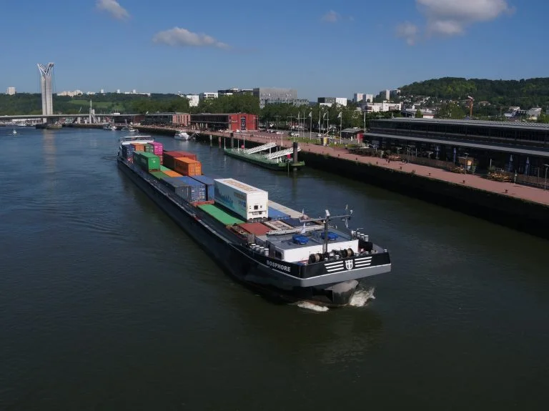
Transport Fluvial
La Lettre de Voiture Fluviale
C’ est un document contractuel utilisé pour le transport de marchandises par voie navigable intérieure . Elle constitue une preuve du contrat de transport entre l'expéditeur et le transporteur fluvial. Elle a plusieurs fonctions :
Preuve du contrat de transport entre l’expéditeur et le transporteur.
Justificatif de réception des marchandises par le transporteur.
Document de suivi permettant de tracer l’acheminement des marchandises.
Facilitation des formalités douanières pour les transports transfrontaliers.
Contrairement au connaissement maritime, la lettre de voiture fluviale est non négociable, ce qui signifie qu'elle ne représente pas un titre de propriété sur la marchandise.
Responsabilités en cas de transport fluvial
La responsabilité du transporteur fluvial est généralement définie par les législations nationales et internationales, notamment la Convention de Budapest sur le transport de marchandises par voies de navigation intérieure (CMNI).
Prise en charge et livraison : Le transporteur est responsable des marchandises dès leur prise en charge jusqu’à leur livraison au destinataire.
Pertes et avaries : Il est tenu d’indemniser l’expéditeur en cas de perte ou de dommage, sauf en cas de force majeure, faute de l’expéditeur ou vice propre de la marchandise.
Retard de livraison : Une indemnisation peut être demandée si un retard de livraison cause un préjudice.
Limite d’indemnisation : La responsabilité du transporteur est souvent limitée à 2 DTS/kg selon la convention CMNI, sauf si une valeur déclarée plus élevée est mentionnée.
Assurance du transport fluvial
Pour couvrir les risques non pris en charge par la responsabilité du transporteur, les expéditeurs souscrivent généralement une assurance transport fluvial, qui permet de
Couvrir la valeur réelle des marchandises en cas de perte, vol ou dommage.
Étendre la couverture aux risques exceptionnels (ex. : catastrophes naturelles, collisions, naufrages).
Réduire les pertes financières pour l’expéditeur en cas d’incident.
📌 À noter : L’assurance transport fluvial est facultative mais fortement recommandée pour couvrir les risques au-delà des limitations de responsabilité du transporteur.

Slide 23

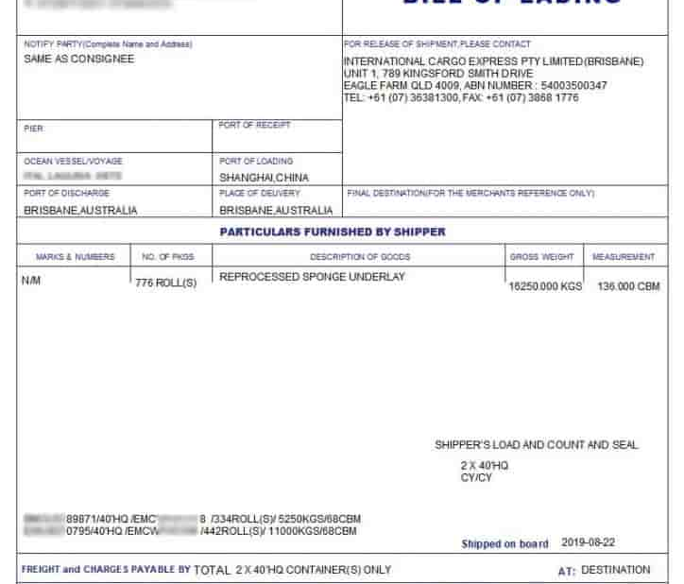
Transport Maritime
Le Connaissement Maritime (B/L)
C’ est un document clé dans le transport maritime de marchandises. Il est émis par la compagnie maritime ou son agent et remplit trois fonctions principales :
Il représente la propriété des marchandises et permet leur transfert de l'expéditeur au destinataire.
Il établit les termes du transport entre l’expéditeur et le transporteur maritime.
Il atteste que les marchandises ont été prises en charge par le transporteur dans un état donné.
Il existe plusieurs types de connaissements :
B/L nominatif : les marchandises ne peuvent être livrées qu’à la personne ou entité spécifiée.
B/L à ordre : il peut être transféré par endossement, ce qui facilite le commerce international.
B/L au porteur : la possession du document suffit pour revendiquer les marchandises.
B/L direct : couvre plusieurs modes de transport (multimodal).
B/L house : émis par un transitaire plutôt que par la compagnie maritime.
Responsabilités en cas de transport maritime sous B/L
Les responsabilités du transporteur sont encadrées par des conventions internationales, Règles de La Haye-Visby (1924, amendées en 1968 et 1979), les Règles de Hambourg (1978), les Règles de Rotterdam (2008, non encore largement appliquées)
Les principales obligations du transporteur sont :
Prendre en charge les marchandises et les livrer au port de destination conformément au contrat.
Veiller à la sécurité des marchandises et à leur bon état pendant le transport.
Émettre un B/L conforme décrivant avec précision la cargaison.
Respecter les délais de livraison convenus (sous réserve des conditions du contrat).
📌 Limitations de responsabilité :
En général, la responsabilité du transporteur est limitée à 666,67 DTS par colis ou 2 DTS/kg selon les conventions en vigueur. Des exceptions existent pour force majeure, faute de l’expéditeur ou vice propre des marchandises.

Slide 24
Transport Maritime
Assurance du Transport Maritime sous B/L
Les expéditeurs souscrivent généralement une assurance maritime cargo pour se protéger contre les risques non couverts par la responsabilité limitée du transporteur.
Cette assurance permet de couvrir, la valeur réelle des marchandises, d’étendre la couverture à des risques spécifiques (naufrage, incendie, catastrophes naturelles, grèves ou piraterie), de garantir une indemnisation rapide.
📌 Types d’assurance :
Assurance FAP sauf (Franchise Abandon Particulier sauf) : couvre uniquement les pertes totales.
Assurance tous risques : couvre presque tous les dommages possibles, sauf exclusions spécifiques.
Assurance "Ad Valorem" : permet de déclarer une valeur plus élevée pour une indemnisation complète.
💡 Conclusion : Le connaissement maritime est un document crucial pour le transport maritime, car il définit les obligations du transporteur et sert de titre de propriété. Toutefois, la responsabilité du transporteur étant limitée, l’assurance cargo est fortement recommandée pour protéger la valeur réelle des marchandises.

Slide 25
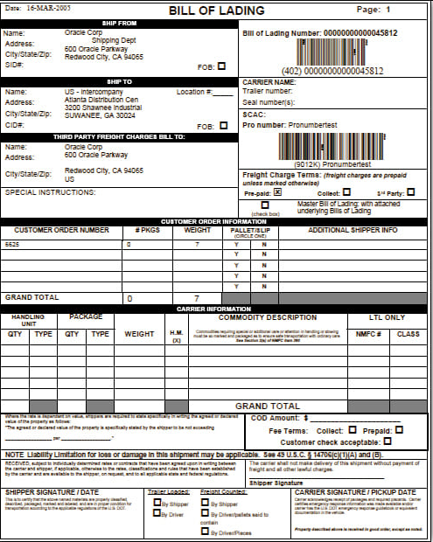

B/L

Slide 26
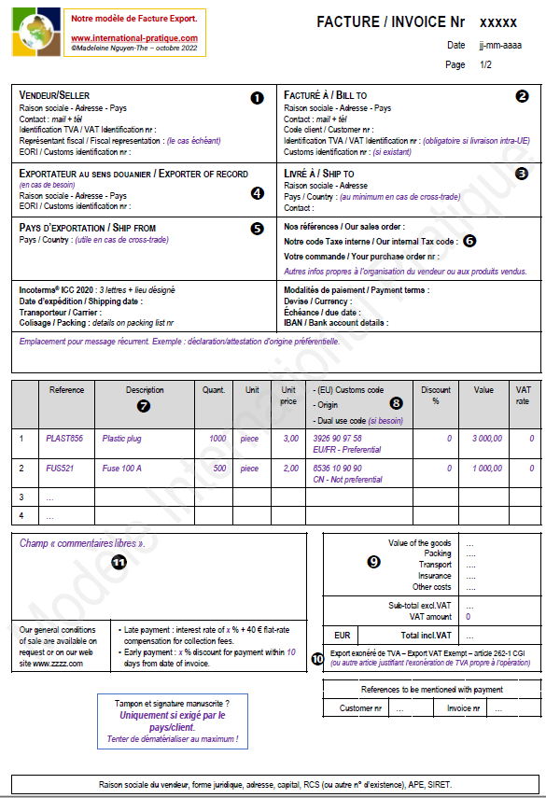
La Facture commerciale
Définition
Contenu
Utilité

Slide 27

Facture commerciale export
La facture commerciale export est un document essentiel dans le commerce international. Elle sert de preuve de vente entre l'exportateur et l'importateur et est utilisée pour le dédouanement des marchandises dans le pays de destination.
Elle est obligatoire pour les opérations d’exportation et contient des informations précises sur la transaction, telles que l’identification des parties, la description des marchandises et les conditions de vente.

Slide 28
Les informations sur les parties
  Nom, adresse et coordonnées de l’exportateur (vendeur).
  Nom, adresse et coordonnées de l’importateur (acheteur).
  Numéro d’identification fiscale des parties (si applicable).
Les détails de la transaction
Un numéro de facture et date d’émission.
La référence du bon de commande ou du contrat commercial.
Les Conditions de paiement (ex. : paiement à 30 jours, virement bancaire, lettre de crédit).
La devise de la transaction (USD, EUR, etc.).
La Description des marchandises
  Nature et désignation des produits.
  Quantité et unité de mesure (kg, pièces, litres, etc.).
  Valeur unitaire et valeur totale.
  Code SH (Système Harmonisé) des marchandises pour la classification douanière.
  Pays d’origine des produits.
Conditions de transport et d’incoterms
  Mode de transport (maritime, aérien, routier, ferroviaire).
  Incoterms (EXW, FOB, CIF, DDP, etc.), qui définissent les responsabilités des parties.
Autres mentions utiles
  Certificats ou licences d’exportation si nécessaires.
  Mention "Facture commerciale" et signature de l’exportateur.
Elle doit contenir

Slide 29

A quoi sert-elle ?
La facture commerciale export joue plusieurs rôles clés :
✅ Document de base pour le dédouanement : Les douanes du pays importateur s’en servent pour vérifier la valeur des marchandises et calculer les droits et taxes à payer.
✅ Justificatif pour les opérations bancaires : Elle est souvent exigée pour le règlement international (lettre de crédit, virement bancaire, etc.).
✅ Support légal en cas de litige : Elle constitue une preuve écrite du contrat de vente et des engagements entre l’exportateur et l’importateur.
✅ Base pour l’assurance transport : Les compagnies d’assurance s’appuient sur la facture pour déterminer la valeur des marchandises en cas de sinistre.
✅ Suivi comptable et fiscal : Elle est essentielle pour la comptabilité de l’exportateur et la déclaration fiscale des ventes à l’international.
💡 À noter : La facture commerciale ne doit pas être confondue avec la facture proforma, qui est un document préliminaire utilisé pour les devis et négociations.

